Slide 1
使用Quarkus&GraalVM实现高性能和低内存消耗的Web服务
王智创 中科院软件所 / 傲空间

Slide 2
目录
CONTENTS
01
背景介绍
02
GraalVM & Quarkus 介绍
03
Reactive vs Imperative
04
和 Golang Gin 的对比

Slide 3
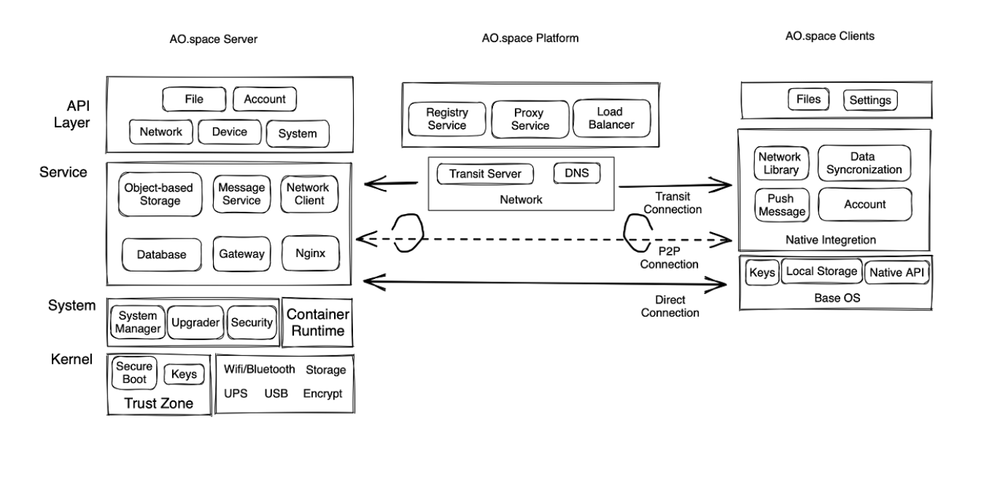
背景介绍
傲空间简单介绍
AO.space 傲空间（以下简称傲空间）是一个以保护个人数据和隐私安全为核心的开源解决方案
由三个主要部分构成：服务端、客户端和平台端。
服务端运行在个人服务器上，性能相比传统的企业服务器不是很高，还希望能运行更多的服务。所以希望能在占用更少的资源的情况下，运行更多的服务。

Slide 4
GraalVM
GraalVM 是一种高性能的通用虚拟机，由 Oracle 开发和维护。它支持多种编程语言，包括 Java、JavaScript、Python、Ruby 和 R 等。GraalVM 的目标是提供一个统一的虚拟机平台，使不同语言之间可以无缝交互和互操作。

Slide 5
GraalVM
另一个重要的特性是 GraalVM Native Image。它可以将Java应用程序编译成本地可执行文件，而不需要依赖传统的Java虚拟机。这样可以显著减少应用程序的启动时间和内存消耗，使得Java应用程序可以更好地适应云原生和微服务架构。

Slide 6
Quarkus
Quarkus是一个基于Java的框架，专为云原生应用程序开发而设计。它采用了一种创新的编译模型，可以将应用程序编译成本地可执行文件，从而提供更快的启动时间和更低的内存消耗。Quarkus还提供了一组开发工具和扩展，使开发人员能够快速构建轻量级、可扩展的应用程序。
实现了 Jakarta EE、Eclipse MicroProfile 等规范。
容器优先
微服务优先
专门针对容器优化
同时支持命令式和响应式

Slide 7
Quarkus
Notes:
这张图是 quarkus 官方的一个性能对比图，对比的是 quarkus 在 native 下 、jvm 下 、其他云原生技术栈的内存和响应速度。从这图可以看到，同样的情况下 nativce 的 内存占用和响应速度都要比 jvm 下好很多。
当然因为这张图是 quarkus 官方给的所以可能会自卖自夸。所以接下来看下 quarkus 在我们的实际开发中的一些表现

Slide 8
Quarkus
RK3568 4G
jvm 打包模式 内存占用300MiB
native 打包模式 内存占用80MiB
Notes:
我们个人服务器现在是通过 docker 方式来部署的，我们使用的硬件是 4G 内存 的 RK3568 ，可以看下这两张图，上面的是 jvm 模式内存占用大概在 300M左右，下面的是 native 打包后运行情况，大概在 80M 左右 。
我们另外一个 go 程序在这里大概占了 30M 左右的内存，这里大概可以看出来，如果用 jvm 的话大概会有接近 10 倍的差距，native 则缩小到了 2、3 倍。

Slide 9
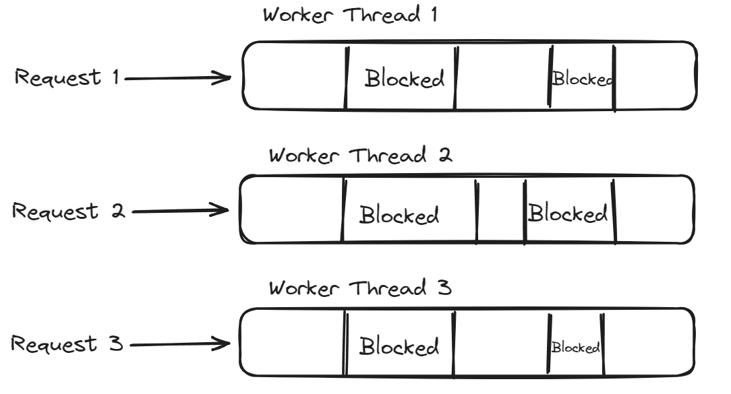
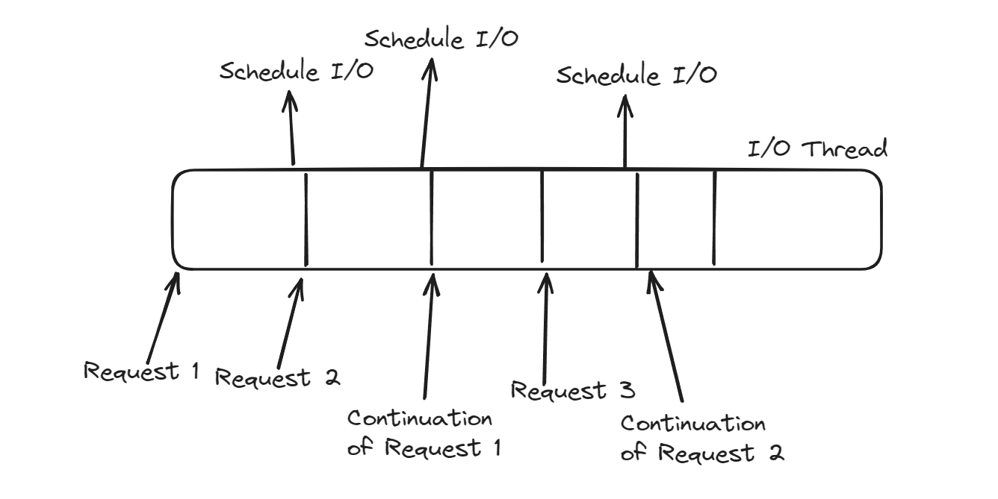
Reactive 和 Imperative
在传统的命令式方法中，框架分配一个线程来处理请求。要处理多个并发请求，需要多个线程, 此外，一旦代码执行到阻塞操作，例如与远程服务交互，这些线程就会被阻塞
响应式依赖非阻塞I/O和不同的执行模型，几个线程可以处理许多并发I/O。请求处理在这些I/O线程上执行。当请求处理需要调用远程服务时，不再阻塞线程。从而提高应用程序的并发性和吞吐量。

Slide 10
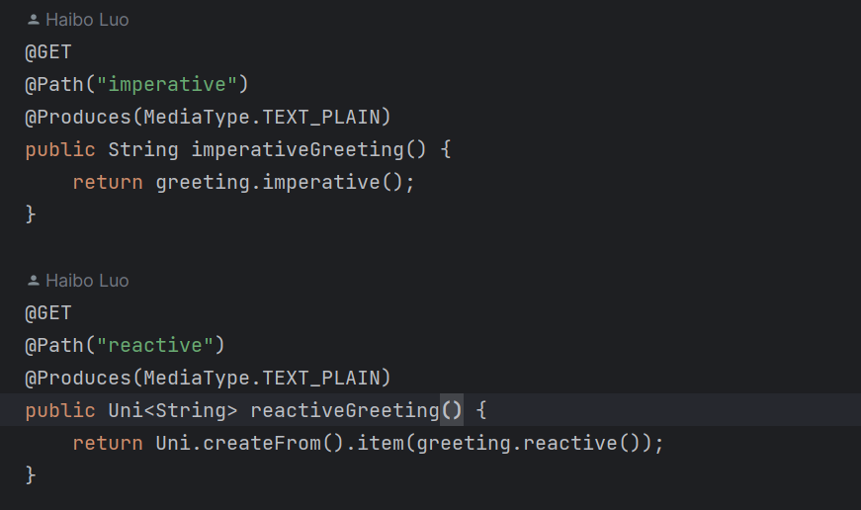
Reactive 和 Imperative
Quarkus 同时支持响应式和命令式，所以可以混合使用，逐步引入响应式编程模型。可以根据情况来选择两种编码方式，比如大量并发的 I/O 操作，例如网络请求、数据库访问、消息传递等，以及实时数据流的处理，这种情况更适合响应式。
imperative
reactive
使用 @Blocking 和 @NonBlocking 注释，Quarkus扩展可以决定应用程序逻辑何时阻塞或非阻塞。在一些情况下可以做到不必编写响应式代码，也可以避免阻塞I/O线程。

Slide 11
Quarkus VS Gin
测试机器配置：
OS: macOS 14.0 23A344 x86_64
Host: MacBookPro16,2
Kernel: 23.0.0
Shell: zsh 5.9
CPU: Intel i7-1068NG7 (8) @ 2.30GHz
GPU: Intel Iris Plus Graphics
Memory: 32768MiB
代码：https://github.com/ao-space/load-quarkus
wrk 是做单点压力测试的理想工具，它使用了一些操作系统特定的高性能 io 机制，能用很少的线程压出很大的并发量，可以轻易的获取应用极限，并且可以支持lua脚本来创建复杂的测试场景。
Notes:
前面讲了这些 GraalVM & Quarkus 相关的技术，那接下来我们看下 使用这些技术之后的 GraalVM & Quarkus 和 Golang & Gin 的一些对比，这个是我们测试时用的机器，是一个32G内存的十代i7笔记本。
这个网址是我们测试时使用的代码，在 github ao-space 这个我们傲空间的社区仓库里。

Slide 12
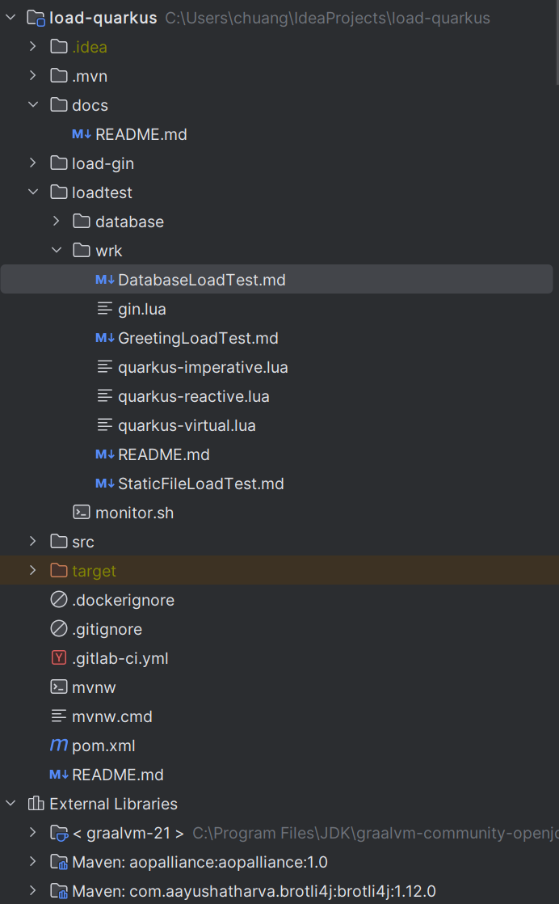
Quarkus VS Gin
gin.lua：它将用于进行基线负载测试，以评估使用 gin + gorm 框架构建的 Web API 的性能，这是 Golang 中流行的框架。
quarkus-imperative.lua：它将用于评估使用命令式实现使用 quarkus 框架构建的 Web API 的性能。
quarkus-reactive.lua：它将用于评估使用响应式实现使用 quarkus 框架构建的 Web API 的性能。
quarkus-virtual.lua：它将用于评估使用虚拟线程实现使用 quarkus 框架构建的 Web API 的性能。

Slide 13
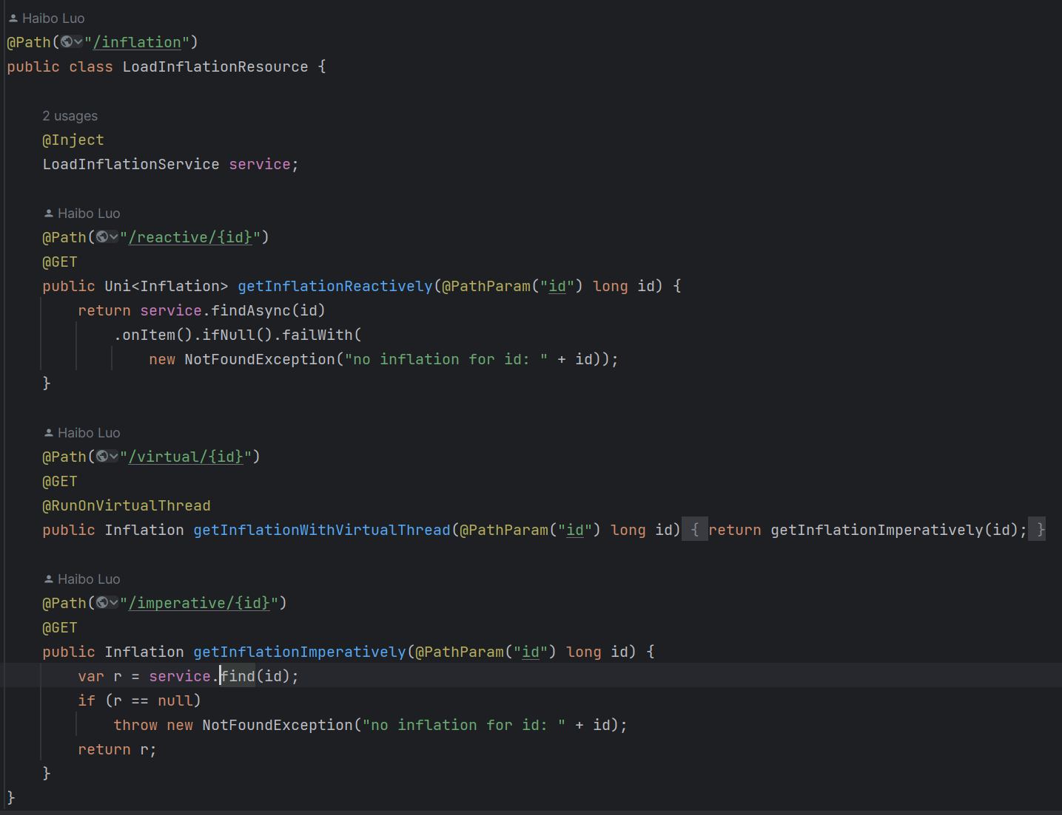
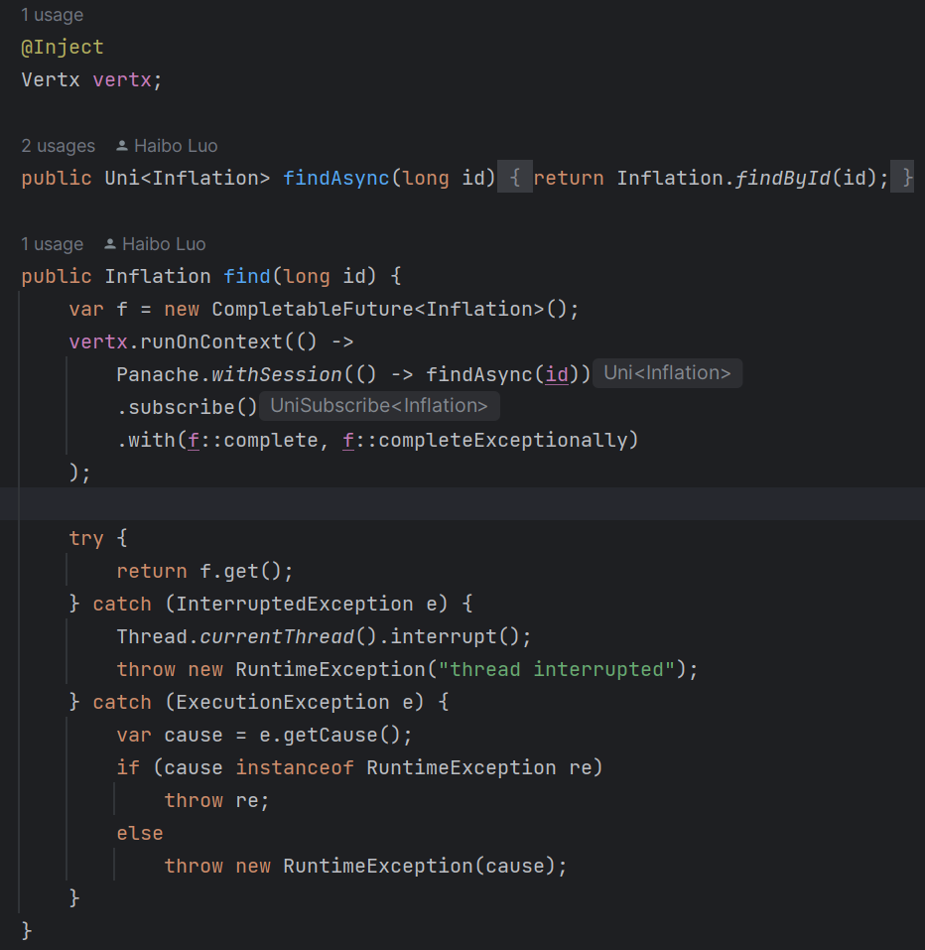
Quarkus VS Gin
Notes:
这两张图是使用 quarkus 的代码，这里我们写了三种方式的请求，reactive 响应式、imperative 命令式，还有使用虚拟线程的方式，这里我们对比使用的是 reactive 的请求与 gin 进行的对比。然后数据库操作也是使用的非阻塞的异步方式。

Slide 14
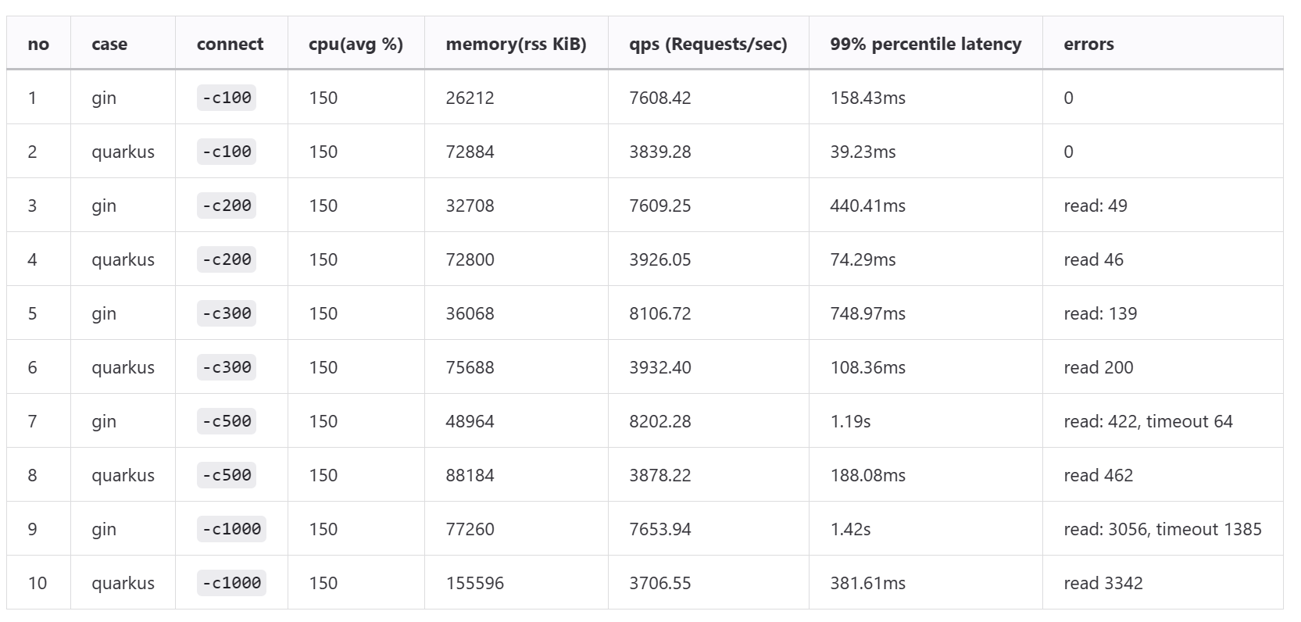
Quarkus VS Gin
Notes:
接下来这张图，这里我们分别用 gin 和 quarkus 测试了 100个连接、200个连接、300个连接、500个连接、1000个连接下的cpu、内存占用还有 qps 和 延时分布。
这个可以看出 quarkus 的内存占用大概在 gin 的两倍， qps quarkus 大概在 四千左右，gin 在八千左右，这两个都是 gin 占据优势，但是延时分布这部分无论连接数如何增加，Quarkus的99%分位数延迟都要低于Gin。例如，在连接数为100时，Quarkus的99%分位数延迟为39.23ms，而Gin的为158.43ms。这表明Quarkus在处理请求时具有更低的延迟。当然这两个都是在可接受范围内的。
综合来看，Gin在处理高并发请求时具有较高的QPS，但Quarkus在相同负载下具有更低的延迟和更高的稳定性。
对于我们的程序我们最关心的内存，quarkus 对比 gin 有两倍的差距，这里我们使用的是 native 的打包模式，如果是 jvm 这里差不多得 10 倍，对比 jvm 这个差距也是可以接受的。

Slide 15
Quarkus VS Gin
Quarkus通过使用GraalVM的即时编译器和AOT（Ahead-of-Time）编译技术，可以实现更快的启动时间和更低的内存消耗。
Go语言本身就具有较低的启动时间和内存消耗，因此在这方面也表现得很出色。
选择GraalVM和Quarkus还是Go和Gin取决于具体需求和技术栈。
如果已经熟悉Java并且需要更快的启动时间和更低的内存消耗，那么GraalVM和Quarkus可能是不错的选择。
如果喜欢Go语言的简洁性和高性能，并且在云原生开发中没有特定的Java依赖，那么Go和Gin也是很好的选择。
Notes:
这里我们做一个总结

Slide 16
未来展望
虚拟线程 Virtual Thread
轻量级、JVM 管理的线程。扩展了Thread类，但不绑定到一个特定的OS线程。因此，调度虚拟线程是 JVM 的责任。
虚拟线程相对于平台线程减少了线程创建和切换的开销。
Notes:
最后是一个未来展望，JDK21 正式发布了虚拟线程，我们简单介绍下虚拟线程，
虚拟线程是轻量级、JVM 管理的线程。扩展了Thread类，但不绑定到一个特定的OS线程。因此，调度虚拟线程是 JVM 的责任。
虚拟线程相对于平台线程减少了线程创建和切换的开销。

Slide 17
未来展望
虚拟线程 Virtual Thread 在 Quarkus 中的使用
期待未来各个框架结合响应式和虚拟线程以实现高效的并发处理。
Notes:
quarkus 对虚拟线程的支持还是非常简单的，一个 @RunInVirtualThread 注解就可以使用了。当然因为虚拟线程的一些限制。现在还有一些库支持的并不是很好，比如虚拟线程中不推荐 ThreadLocal
期待未来各个框架结合响应式和虚拟线程以实现高效的并发处理。

Slide 18
AO.space 傲空间
一个以保护个人数据安全和隐私为核心的开源项目
官网：https://ao.space
官网
Github
Github：https://github.com/ao-space/ao.space
Slack讨论组：https://slack.ao.space
讨论组
公众号
欢迎扫码关注傲空间项目最新动态
Notes:
这个是我们傲空间社区的一些二维码，大家感兴趣的可以扫码关注下，也非常期待和大家的进一步交流。

Slide 19
THANK YOU
QUESTIONS?
欢迎扫码打卡
积分可兑换对应礼品哟！
扫码添加讲师联系方式

